Slide 1
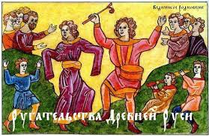
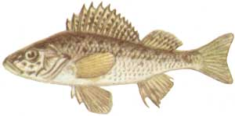
«Жизнь слова»
прошлое
Ёрничать
1) (разг. ) грубо издеваться
над кем-либо, зубоскалить;
2) (простореч. вульг. )
озорничать, повесничать,
развратничать.
Синонимы
частичн.: глумиться,
издеваться.
Ёрш
происхождение:
Ёрш - слово не заимствованное,
а исконно русское. В своем
первоначальном значении
("рыба") оно произошло от глагола
"ерошить". Затем на базе основного
возникло множество переносных
значений.
История: По В. И. Далю,
"ёрничать" — быть "ёрой",
а "ёра" — это "тунеядный
человек, плут и мошенник,
развратный шатун".
Глагол, несовершенный вид,
непереходный.
Соответствующего
глагола совершенного вида нет.

Slide 2
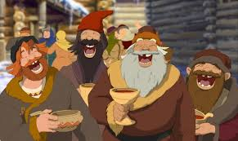
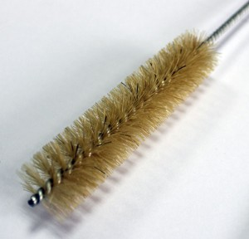
«Жизнь слова»
настоящее
В настоящее время существуют
следующие значения слова "ёрш":
-пресноводная колючая рыба;
-щетка (он же ёршик) для мытья
бутылок;
-алкогольный напиток - смесь из
водки и пива;
-человек с тяжелым, сварливым
или строптивым характером.
-Гвоздь или костыль с зазубринами
(спец.).
-Щетка для чистки ламповых стекол.
В настоящее время слово
«ёрничать» используется
крайне редко, в основном
в художественной литературе.

Slide 3


«Жизнь слова»
будущее
Слово «ёрничать» может
вообще уйти из
разговорного языка
и останется только в
литературных
произведениях.
Но может и вернуться и
даже укрепить свою
позицию в русском
языке.
Вероятнее всего слово
«ёрш" будет обрастать новыми
значениями. Из-за легкости
произношения этим словом
можно запросто заменять
многие слова во всех отраслях
жизни русского человека.

